Slide 1
Skúšanie mechanických vlastností materiálov

Slide 2
Skúšobné metódy
Priame – hotové súčiastky a konštrukcie za rovnakých podmienok v akých budú pracovať
Nepriame – normalizované vzorky skúšaného materiálu predpísaným spôsobom

Slide 3
Druhy skúšok
Statické – sila na skúšaný predmet sa pokojne a rovnomerne zvyšuje až do porušenia objektu
Dynamické – sila pôsobí na predmet rýchlo a nerovnomerne sa mení

Slide 4
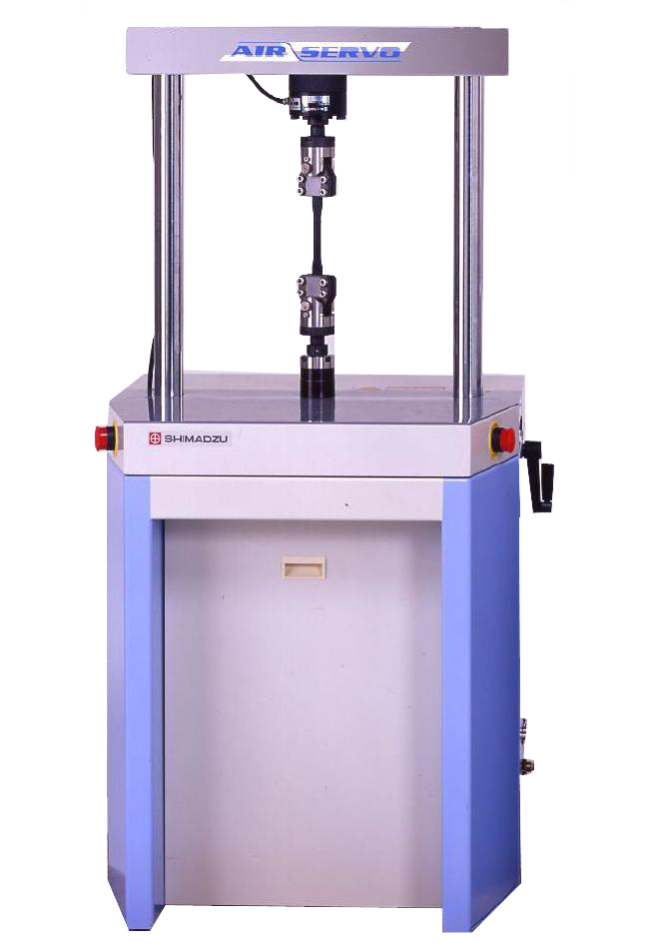
Druhy dynamických skúšok
Cyklické – zaťažujúca sila sa rovnomerne mení a má sínusový priebeh
Nárazové- sila pôsobí na predmet rýchlo, nárazom cudzieho telesa

Slide 5
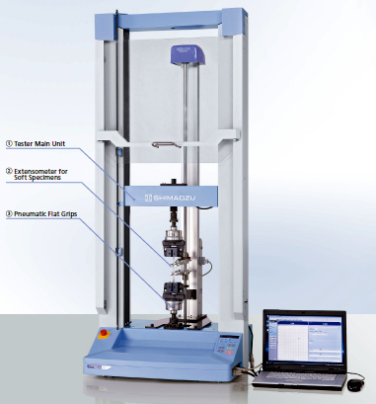
Druhy statických skúšok
Ťahom
Tlakom
Ohybom
Krutom
Strihom

Slide 6
Statická skúška ťahom
Podstata skúšky – zaťažovanie skúšobného telesa pri stanovenej rýchlosti deformácie, spravidla až do jeho rozrušenia
Skúšobné telesá – tyče normalizovaných rozmerov kruhového, štvorcového alebo obdĺžnikového prierezu

Slide 7
Statická skúška ťahom
Skúšobné telesá
Valcové tyče priemeru 3 mm a viac
Ploché tyče hrúbky 0,5 mm a viac
Krátke tyče s dĺžkou L₀ = 5,65 . S₀
Dlhé tyče s dĺžkou L₀ = 11,3 . S₀

Slide 8
Statická skúška ťahom

Slide 9
Statická skúška ťahom
Vyhodnotenie skúšky
Medza klzu v ťahu
$$R_{e}=\frac{F_{e}}{S_{0}}$$
R_{e} – medza klzu [MPa]
F_{e} – sila [N]
S₀ – prierezová plocha pred skúškou [mm²]

Slide 10
Statická skúška ťahom
Vyhodnotenie skúšky
Medza pevnosti v ťahu
$$R_{m}=\frac{F_{m}}{S_{0}}$$
R_{m} – medza pevnosti [MPa]
F_{m} – najväčšie zaťaženie [N]
S₀ – prierezová plocha pred skúškou [mm²]

Slide 11
Statická skúška ťahom
Vyhodnotenie skúšky
Ťažnosť - predĺženie
$$A=\frac{L_{u}−L_{0}}{L_{0}}.100$$
A – ťažnosť[%]
L_{u} – konečná meraná dĺžka skúšobnej tyče [mm]
L₀ – začiatočná meraná dĺžka skúšobnej tyče [mm]

Slide 12
Statická skúška ťahom
Vyhodnotenie skúšky
Kontrakcia - zúženie
$$Z=\frac{S_{0}−S_{u}}{S_{0}}.100$$
Z – ťažnosť[%]
S_{u} – konečná plocha priečneho prierezu skúšobnej tyče [mm²]
S₀ – začiatočná plocha priečneho prierezu skúšobnej tyče [mm²]

Slide 13
Statická skúška ťahom
Ťahový diagram

Slide 14
Statická skúška ťahom
Skúšobné stroje
Univerzálne skúšobné stroje
Jednoúčelové stroje

Slide 15
Statická skúška ťahom
Skúšobný stroj

Slide 16
Statická skúška tlakom
Podstata skúšky – zaťažovanie skúšobného telesa tlakom, rovnomerne stúpajúcou silou až do hranice pevnosti v tlaku
Skúšobné telesá – tvar valčekov s priemerom 10 až 30 mm, výška valčekov pri hrubých skúškach je d₀, pri presných (2,5 až 3)d₀

Slide 17
Statická skúška tlakom

Slide 18
Statická skúška tlakom
Vyhodnotenie skúšky
Medza pevnosti v tlaku
$$R_{m}=\frac{F_{m}}{S_{0}}$$
R_{m} – medza pevnosti [MPa]
F_{m} – najväčšie zaťaženie [N]
S₀ – prierezová plocha pred skúškou [mm²]

Slide 19
Statická skúška ohybom
Podstata skúšky – zaťažovanie skúšobného telesa rovnomerne stúpajúcou silou až do porušenia alebo do predpísaného priehybu

Slide 20
Statická skúška ohybom
Vyhodnotenie skúšky
Medza pevnosti v ohybe
$$σ_{mo}=\frac{F.l}{4.W_{o}}$$
σ_{mo} – medza pevnosti v ohybe [MPa]
F – najväčšie zaťaženie [N]
l – vzdialenosť medzi podperami [mm]
W_{o} – modul prierezu v ohybe [mm²]

Slide 21
Statická skúška ohybom

Slide 22
Statická skúška strihom
Podstata skúšky – zaťažovanie skúšobného telesa rovnomerne stúpajúcou silou, ktorá vyvodí namáhanie strihom, až do porušenia telesa

Slide 23
Statická skúška strihom
Vyhodnotenie skúšky
Medza pevnosti v strihu
$$σ_{ms}=\frac{F_{max}}{S_{0}}$$
σ_{ms} – medza pevnosti v strihu [MPa]
F_{max} – najväčšie zaťaženie [N]
S₀ – súčet plôch prierezov namáhaných strihom [mm²]

Slide 24
Statická skúška strihom

Slide 25
Statická skúška krutom
Podstata skúšky – zaťažovanie skúšobného telesa rovnomerne stúpajúcim krútiacim momentom až do porušenia telesa

Slide 26
Statická skúška krutom
Vyhodnotenie skúšky
Medza pevnosti v krute
$$τ_{pk}=\frac{M_{k}}{W_{k}}$$
τ_{pk} – medza pevnosti v krute [MPa]
M_{k} – najväčší krútiaci moment [N.mm]
W_{K} – modul prierezu v krute [mm²]

Slide 27
Statická skúška krutom

